Slide 1


GABARITO COMENTADO
DA PROVA
OBA 2021 - NÍVEL 1

Slide 2
Questão 1) (1 ponto) Vivemos no planeta Terra. Além dele, existem outros sete girando em torno do Sol, cujos nomes esperamos que já saiba. Então, responda:
Quantos planetas têm somente 5 letras em seu nome?
Assinale a única alternativa correta.
a) ( ) 4
b) ( ) 0
c) ( ) 1
d) ( ) 2
e) ( ) 3
X

Slide 3
Questão 2) (1 ponto) Vivemos no planeta Terra. Além dele, existem outros sete girando em torno do Sol, cujos nomes esperamos que já saiba. Então, responda:
Quantos planetas têm somente 7 letras em seu nome?
Assinale a única alternativa correta.
a) ( ) 2
b) ( ) 0
c) ( ) 1
d) ( ) 3
e) ( ) 4
X

Slide 4
Questão 3) (1 ponto) Vivemos no planeta Terra. Além dele, existem outros sete girando em torno do Sol, cujos nomes esperamos que já saiba. Então, responda:
Quantos planetas têm somente 8 letras em seu nome?
Assinale a única alternativa correta.
a) ( ) 1
b) ( ) 0
c) ( ) 2
d) ( ) 3
e) ( ) 4
X

Slide 5
Questão 4) (1 ponto) Vivemos sobre o planeta Terra, mas existem oito girando ao redor do Sol. Quantos estão entre o Sol e a Terra?
Assinale a única alternativa correta.
a) ( ) 2
b) ( ) 0
c) ( ) 1
d) ( ) 3
e) ( ) 4
X

Slide 6
Questão 5) (1 ponto) Vivemos sobre o planeta Terra, mas existem oito girando ao redor do Sol. Quantos estão mais distantes do Sol do que a Terra?
Assinale a única alternativa correta.
a) ( ) 5
b) ( ) 0
c) ( ) 1
d) ( ) 3
e) ( ) 4
X

Slide 7
Questão 6) (1 ponto) Vivemos sobre o planeta Terra. Sem contar a Terra, quantos outros planetas existem no Sistema Solar?
Assinale a única alternativa correta.
a) ( ) 7
b) ( ) 5
c) ( ) 6
d) ( ) 8
e) ( ) 9
X

Slide 8
Questão 7) (1 ponto) Os dois planetas mais próximos ao Sol não têm luas. Marte tem duas pequeninas, chamadas Fobos e Deimos. Quantas luas existem ao redor dos quatro planetas mais próximos ao Sol?
Assinale a única alternativa correta.
a) ( ) 3
b) ( ) 0
c) ( ) 1
d) ( ) 2
e) ( ) 4
X

Slide 9
Questão 8) (1 ponto) Mercúrio e Vênus não têm luas. Marte tem duas pequeninas, chamadas Fobos e Deimos. Quantas luas existem ao redor dos quatro planetas mais próximos ao Sol?
Assinale a única alternativa correta.
a) ( ) 3
b) ( ) 0
c) ( ) 1
d) ( ) 2
e) ( ) 4
X

Slide 10
Questão 9) (1 ponto) Os planetas que estão entre a Terra e o Sol não têm luas. Marte tem duas. Quantas luas existem ao redor dos quatro planetas mais próximos ao Sol?
Assinale a única alternativa correta.
a) ( ) 3
b) ( ) 0
c) ( ) 1
d) ( ) 2
e) ( ) 4
X

Slide 11
Questão 10) (1 ponto) Qual é o nome do astro mais brilhante de todo o céu durante o dia?
Assinale a única alternativa correta.
a) ( ) Sol
b) ( ) Lua
c) ( ) Vênus
d) ( ) Terra
e) ( ) Buraco Negro
X

Slide 12
Questão 11) (1 ponto) Qual é o nome do astro mais brilhante de todo o céu durante a noite, quando ele está visível?
Assinale a única alternativa correta.
a) ( ) Lua
b) ( ) Sol
c) ( ) Vênus
d) ( ) Terra
e) ( ) Buraco Negro
X

Slide 13
Questão 12) (1 ponto) Qual é o nome do astro que mais reflete a luz do Sol para a Terra?
Assinale a única alternativa correta.
a) ( ) Lua
b) ( ) Mercúrio
c) ( ) Vênus
d) ( ) Terra
e) ( ) Buraco Negro
X

Slide 14
Questão 13) (1 ponto) Tudo no Universo se move. O que explica a alternância entre a noite e o dia claro?
Assinale a única alternativa correta.
a) ( ) A rotação da Terra.
b) ( ) A rotação do Sol.
c) ( ) À noite a Terra entra na sombra da Lua.
d) ( ) À noite o Sol não brilha.
e) ( ) À noite um Buraco Negro bloqueia a luz do Sol.
X

Slide 15
Questão 14) (1 ponto) A Terra tem movimento de rotação e translação, além de outros. Qual fenômeno explica a alternância entre a parte noturna e diurna do dia?
Assinale a única alternativa correta.
a) ( ) A rotação da Terra.
b) ( ) A translação da Terra.
c) ( ) À noite a Terra entra na sombra da Lua.
d) ( ) À noite o Sol não brilha.
e) ( ) À noite um Buraco Negro bloqueia a luz do Sol
X

Slide 16
Questão 15) (1 ponto) A Terra tem movimento de rotação, de translação, de precessão, além de outros. Qual fenômeno explica a alternância entre a parte noturna e diurna do dia?
Assinale a única alternativa correta.
a) ( ) A rotação da Terra.
b) ( ) A translação da Terra.
c) ( ) A precessão da Terra.
d) ( ) À noite o Sol não brilha.
e) ( ) À noite um Buraco Negro bloqueia a luz do Sol.
X

Slide 17
Questão 16) (1 ponto) (0,20 cada acerto) Abaixo damos o nome do planeta e uma das suas características.
Assinale “F” (se falsa) ou “V” (se verdadeira) na frente de cada afirmação abaixo.
a) ( ) Terra: tem oceanos de água.
b) ( ) Vênus: é o mais brilhante dos planetas.
c) ( ) Júpiter: é o maior dos planetas.
d) ( ) Saturno: tem os mais lindos anéis.
e) ( ) Marte: tem seres vivos.
V
V
V
V
F

Slide 18
Questão 16) PROVA IMPRESSA (1 ponto) Abaixo damos o nome do planeta e uma das suas características.
Assinale “F” (se falsa) ou “V” (se verdadeira) na frente de cada afirmação abaixo.
1) Terra: tem oceanos de água.
2) Vênus: é o mais brilhante dos planetas.
3) Júpiter: é o maior dos planetas.
4) Saturno: tem os mais lindos anéis.
5) Marte: tem seres vivos.
V
V
V
V
F

Slide 19
Assinale a única alternativa que contém a sequência correta de Falso e Verdadeiro das afirmações acima.
a) (1) Verdadeira - (2) Verdadeira - (3) Verdadeira - (4) Verdadeira - (5) Falsa
b) (1) Verdadeira - (2) Verdadeira - (3) Falsa - (4) Verdadeira - (5) Falsa
c) (1) Falsa - (2) Falsa - (3) Verdadeira - (4) Verdadeira - (5) Falsa
d) (1) Verdadeira - (2) Verdadeira - (3) Falsa - (4) Falsa - (5) Verdadeira
e) (1) Falsa - (2) Falsa - (3) Falsa - (4) Falsa - (5) Verdadeira
X

Slide 20
Questão 17) (1 ponto) (0,20 cada acerto) Abaixo damos o nome do planeta e uma das suas características.
Assinale “F” (se falsa) ou “V” (se verdadeira) na frente de cada afirmação abaixo.
a) ( ) Terra: abriga a vida.
b) ( ) Saturno: tem os mais lindos anéis.
c) ( ) Marte: tem coloração vermelha.
d) ( ) Vênus: é o maior dos planetas.
e) ( ) Júpiter: tem os mais lindos anéis.
V
V
V
F
F

Slide 21
Questão 17) PROVA IMPRESSA (1 ponto) Abaixo damos o nome do planeta e uma das suas características.
Assinale “F” (se falsa) ou “V” (se verdadeira) na frente de cada afirmação abaixo.
1) Terra: abriga a vida.
2) Saturno: tem os mais lindos anéis.
3) Marte: tem coloração vermelha.
4) Vênus: é o maior dos planetas.
5) Júpiter: tem os mais lindos anéis.
V
V
V
F
F

Slide 22
Assinale a única alternativa que contém a sequência correta de Falso e Verdadeiro das afirmações acima.
a) (1) Verdadeira - (2) Verdadeira - (3) Verdadeira - (4) Falsa - (5) Falsa
b) (1) Verdadeira - (2) Verdadeira - (3) Verdadeira - (4) Verdadeira - (5) Falsa
c) (1) Falsa - (2) Verdadeira - (3) Verdadeira - (4) Falsa - (5) Verdadeira
d) (1) Verdadeira - (2) Falsa - (3) Falsa - (4) Verdadeira - (5) Falsa
e) (1) Falsa - (2) Falsa - (3) Falsa - (4) Verdadeira - (5) Verdadeira
X

Slide 23
Questão 18) (1 ponto) (0,20 cada acerto) Abaixo damos o nome do planeta e algumas das suas características.
a) ( ) Terra: tem muita água líquida e sólida.
b) ( ) Vênus: é o mais quente e brilhante dos planetas.
c) ( ) Júpiter: é gasoso e o maior dos planetas.
d) ( ) Saturno: é gasoso e tem os mais lindos anéis.
e) ( ) Marte: tem seres vivos e é muito maior do que a Terra.
V
V
V
V
F

Slide 24
Questão 18) PROVA IMPRESSA (1 ponto) Abaixo damos o nome do planeta e algumas das suas características.
Assinale “F” (se falsa) ou “V” (se verdadeira) na frente de cada afirmação abaixo.
1) Terra: tem muita água líquida e sólida.
2) Vênus: é o mais quente e brilhante dos planetas.
3) Júpiter: é gasoso e o maior dos planetas.
4) Saturno: é gasoso e tem os mais lindos anéis.
5) Marte: tem seres vivos e é muito maior do que a Terra.
V
V
V
V
F

Slide 25
Assinale a única alternativa que contém a sequência correta de Falso e Verdadeiro das afirmações acima.
a) (1) Verdadeira - (2) Verdadeira - (3) Verdadeira - (4) Verdadeira - (5) Falsa
b) (1) Falsa - (2) Verdadeira - (3) Verdadeira - (4) Verdadeira - (5) Falsa
c) (1) Verdadeira - (2) Falsa - (3) Falsa - (4) Verdadeira - (5) Falsa
d) (1) Falsa - (2) Verdadeira - (3) Verdadeira - (4) Falsa - (5) Verdadeira
e) (1) Falsa - (2) Falsa - (3) Falsa - (4) Falsa - (5) Verdadeira
X

Slide 26
Questão 19) (1 ponto) Assinale a única afirmação que contém os nomes dos astros na ordem correta de distância crescente à Terra, ou seja, o primeiro é o mais próximo, depois o segundo, depois o terceiro mais próximo e o quarto é o mais distante.
a) ( ) Lua, Sol, Estrelas, Galáxias.
b) ( ) Planetas, Lua, Sol, Galáxias.
c) ( ) Sol, Lua, Galáxia, Estrelas.
d) ( ) Lua, Estrelas, Planetas, Galáxias.
e) ( ) Lua, Sol, Galáxias, Estrelas.
X

Slide 27
Questão 20) (1 ponto) Assinale a única afirmação que contém os nomes dos astros na ordem correta de tamanho crescente, ou seja, o primeiro é o menor, o segundo é maior do que o primeiro, o terceiro é maior do que o segundo e o quarto é o maior de todos.
a) ( ) Cometas, Lua, Sol, Galáxias.
b) ( ) Planetas, Lua, Sol, Galáxias.
c) ( ) Sol, Lua, Galáxia, Estrelas.
d) ( ) Lua, Estrelas, Planetas, Cometas.
e) ( ) Lua, Sol, Cometas, Estrelas.
X

Slide 28
Questão 21) (1 ponto) Assinale a única afirmação que contém os nomes dos astros na ordem correta de distância crescente à Terra, ou seja, o primeiro é o mais próximo, depois o segundo, depois o terceiro mais próximo e o quarto é o mais distante.
a) ( ) Lua, Planetas, Buraco Negro do Centro da nossa Galáxia, Galáxias.
b) ( ) Planetas, Buraco Negro do Centro da nossa Galáxia, Sol, Galáxias.
c) ( ) Sol, Buraco Negro do Centro da nossa Galáxia, Planetas, Galáxias.
d) ( ) Sol, Planetas, Galáxias, Buraco Negro do Centro da nossa Galáxia.
e) ( ) Planetas, Sol, Galáxias, Buraco Negro do Centro da nossa Galáxia.
X

Slide 29
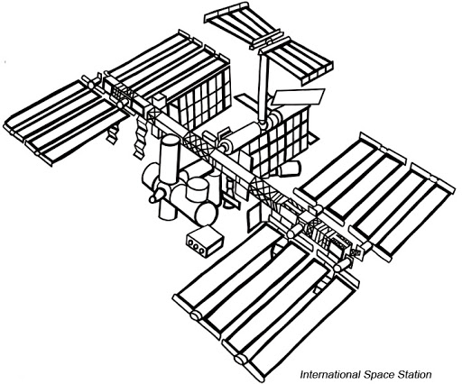
Questão 22) (1 ponto) Em 2006 o astronauta brasileiro, Marcos Pontes, foi até a Estação Espacial Internacional. Aqui tem um desenho dela. Onde fica a Estação Espacial Internacional?
Assinale a única alternativa correta.
a) ( ) Em órbita ao redor da Terra.
b) ( ) Em órbita ao redor da Lua.
c) ( ) Nos Estados Unidos da América.
d) ( ) Na Rússia.
e) ( ) Em órbita ao redor do Sol.
X

Slide 30
Questão 23) (1 ponto) Em 2006 o astronauta brasileiro, Marcos Pontes, foi até a Estação Espacial Internacional. Aqui tem um desenho dela. Onde fica a Estação Espacial Internacional?
Assinale a única alternativa correta.
a) ( ) No espaço.
b) ( ) Em órbita ao redor da Lua.
c) ( ) Nos Estados Unidos da América.
d) ( ) Na Rússia.
e) ( ) Em órbita ao redor do Sol.
X

Slide 31
Questão 24) (1 ponto) Em 2006 o astronauta brasileiro, Marcos Pontes, foi até a Estação Espacial Internacional. Aqui tem um desenho dela. Onde fica a Estação Espacial Internacional?
Assinale a única alternativa correta.
a) ( ) Em órbita ao redor da Terra
b) ( ) Em órbita ao redor da Lua.
c) ( ) Nos Estados Unidos da América.
d) ( ) Em órbita ao redor de Marte.
e) ( ) Na Lua.
X

Slide 32
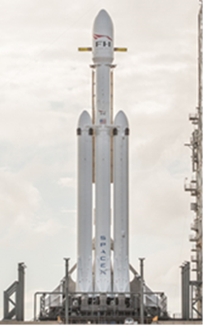
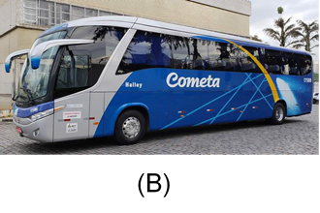
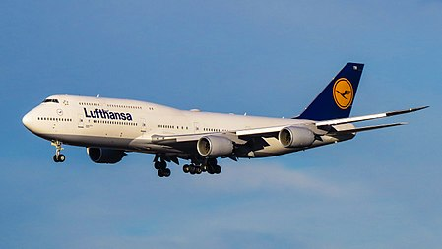
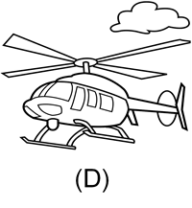
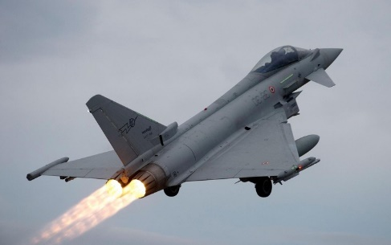
Questão 25) (1 ponto) Assinale a imagem que mostra corretamente qual foi o tipo de “veículo” que levou o astronauta brasileiro, Marcos Pontes, ao espaço, em 2006.
X

Slide 33
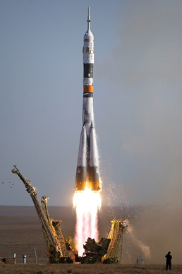
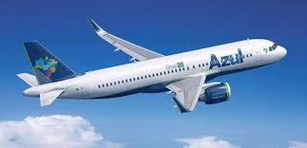
Questão 26) (1 ponto) Assinale a imagem que mostra corretamente qual foi o tipo de “veículo” que levou o astronauta brasileiro, Marcos Pontes, ao espaço, em 2006.
X

Slide 34
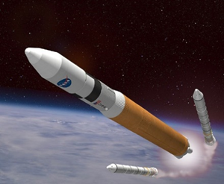
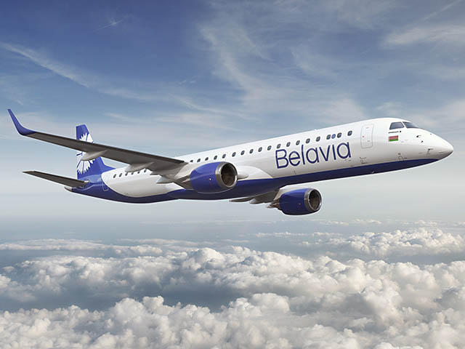
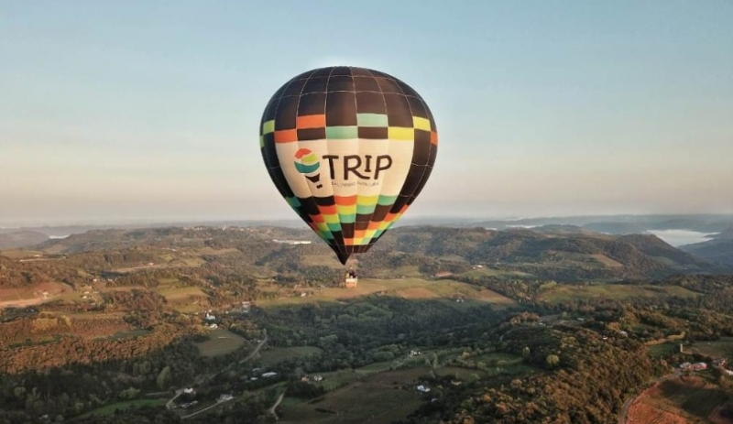
Questão 27) (1 ponto) Assinale a imagem que mostra corretamente qual foi o tipo de “veículo” que levou o astronauta brasileiro, Marcos Pontes, ao espaço, em 2006.
(C)
X
(A)

Slide 35
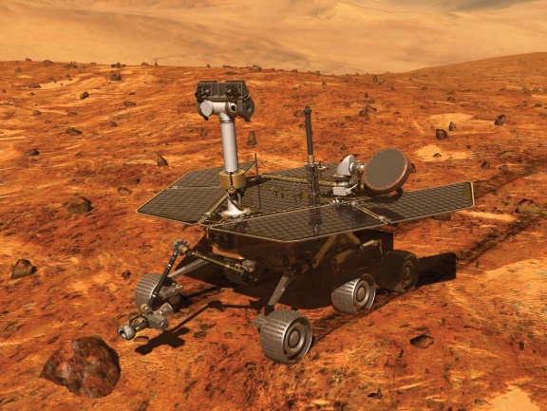
Questão 28) (1 ponto) No dia 4 de janeiro de 2004, após uma viagem de 487 milhões de quilômetros, o veículo robotizado “Spirit” (veja sua imagem) pousou dentro da gigantesca Cratera de Gusev.
Assinale o nome do astro ao qual pertence a Cratera de Gusev.
a) ( ) Marte
b) ( ) Mercúrio
c) ( ) Vênus
d) ( ) Asteroide Ceres
e) ( ) Lua
X

Slide 36
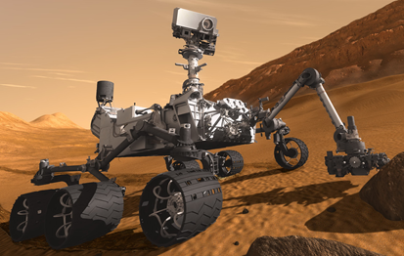
Questão 29) (1 ponto) No dia 6 de agosto de 2012, o veículo robotizado “Curiosity” (veja sua imagem) pousou dentro da Cratera Gale.
Assinale o nome do astro ao qual pertence a Cratera Gale.
a) ( ) Marte
b) ( ) Plutão
c) ( ) Cometa Halley
d) ( ) Asteroide Ceres
e) ( ) Lua
X

Slide 37
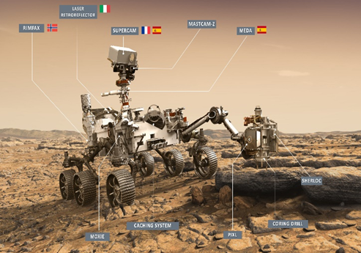
Questão 30) (1 ponto) No dia 18 de fevereiro de 2021, o veículo robotizado “Perseverance” (veja sua imagem) pousou dentro da Cratera Jezero.
Assinale o nome do astro ao qual pertence a Cratera Jezero.
a) ( ) Marte
b) ( ) Plutão
c) ( ) Cometa Halley
d) ( ) Asteroide Ceres
e) ( ) Lua
X

Slide 38








Contatos:
 | @obabr
 | @oba_olimpiada
 | obaoficial
 | canal_oba_mobfog
 | oba.secretaria@gmail.com
 | (21) 98272-3810
 | (21) 2334-0082 (21) 4104-4047 (21) 2254-1139
www.oba.org.br

